Slide 1

l 1.计算机网络有哪些常用的性能指标？
l 1.速率。比特（bit）是计算机中数据量的单位，也是信息论中使用的信息量的单位。Bit 来源于 binary digit，意思是一个“二进制数字”，因此一个比特就是二进制数字中一个 1 或 0。速率即数据率(data rate)或比特率(bit rate)是计算机网络中最重要的一个性能指标。速率的单位是 b/s，或kb/s, Mb/s, Gb/s 等。速率往往是指额定速率或标称速率。 l 2.带宽。“带宽”(bandwidth)本来是指信号具有的频带宽度，单位是赫（或千赫、兆赫、吉赫等）。现在“带宽”是数字信道所能传送的“最高数据率”的同义语，单位是“比特每秒”，或 b/s (bit/s)。 l 3.吞吐量。吞吐量(throughput)表示在单位时间内通过某个网络（或信道、接口）的数据量。吞吐量更经常地用于对现实世界中的网络的一种测量，以便知道实际上到底有多少数据量能够通过网络。吞吐量受网络的带宽或网络的额定速率的限制。

Slide 2
l 1.计算机网络有哪些常用的性能指标？
l 4.时延。传输时延（发送时延 ) 发送数据时，数据块从结点进入到传输媒体所需要的时间。 也就是从发送数据帧的第一个比特算起，到该帧的最后一个比特发送完毕所需的时间。 l 5.时延带宽积。 l 6.往返时间RTT。 l 7.利用率。

Slide 3
l 2.网络协议的三个要素是什么？各有什么含义？
在计算机网络中要做到有条不紊地交换数据，就必须遵守一些事先约定好的规则。这些为进行网络中的数据交换而建立的规则、标准或约定即称为网络协议。一个网络协议要由以下三个要素组成： l（1）语法，即数据与控制信息的结构或格式； l（2）语义，即需要发出何种控制信息，完成何种动作以及做出何种应答； l（3）同步，即事件实现顺序的详细说明。 对于非常复杂的计算机网络协议，其结构最好采用层次式的。

Slide 4
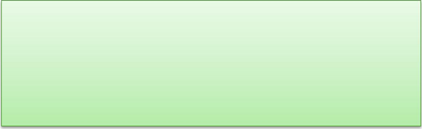
3. 共有四个站进行码分多址CDMA通信 ，四个站的码片序列为 ：
A ：（ -1 -1 -1 +1 +1 -1 +1 +1） B ：（ -1 -1 +1 -1 +1 +1 +1 -1）
C ：（ -1 +1 -1 +1 +1 +1 -1 -1） D ：（ -1 +1 -1 -1 -1 -1 +1 -1）
现收到这样的码片序列 ：（ -1 +1 -3 +1 -1 -3 +1 +1） ，问哪个站发送数据了？发送数据的站发送的是 1还是0 ？
l 将每一个比特时间划分为 m 个短的间隔 ，称为码片 (chip)。
l 为每个站指派一个唯一的 m bit 码片序列。
u发送比特 1 ：发送自己的 m bit 码片序列。
u发送比特 0 ：发送该码片序列的二进制反码。
例如 ：S 站的 8 bit 码片序列是 00011011。
1 00011011
0 11100100
码片序列 ：(–1 –1 –1 +1 +1 –1 +1 +1)
答 ：求其规格化内积，S·A =（ ＋1－1＋3＋1－1＋3＋1＋1）／8 =1 ， A发送1 S·B =（ ＋1－1－3－1－1－3＋1－1）／8 =－1 ， B发送0 S·C =（ ＋1＋1＋3＋1－1－3－1－1）／8 =0 ， C无发送 S·D =（ ＋1＋1＋3－1＋1＋3＋1－1）／8 =1 ， D发送1

Slide 5

l 4.要发送的数据为1101011011。采用CRC的生成多项式是P(x)=x⁴+x+1 。试求应添加在数据后面的余数。数据在传输过程中最后一个1变成了0，问接收端能否发现？若数据在传输过程中最后两个1都变成了0，问接收端能否发现？
答：（1）添加的检验序列为1110 （11010110110000除以10011）模2除
（2）数据在传输过程中最后一个1变成了0，11010110101110除以10011，余数为011，不为0，接收端可以发现差错。
（3)数据在传输过程中最后两个1都变成了0，11010110001110除以10011，余数为101，不为0，接收端可以发现差错。

Slide 6
l 5.一个PPP帧的数据部分（用十六进制写出）是7D 5E FE 27 7D 5D 7D 5D 65 7D 5E。试问真正的数据是什么（用十六进制写出）？
答：分析PPP帧的数据部分(即信息字段):7D 5E FE 27 7D 5D 7D 5D 65 7D 5E
1.7D 5E 转换为7E;
2.7D 5D转换为7D。
所以真正的数据为:7E FE 27 7D 7D 65 7E

Slide 7
l 6. 假定1km长的CSMA/CD网络的数据率为1Gb/s。设信号在网络上的传播速率为200000km/s。求能够使用此协议的最短帧长 ？
答：对于1km电缆，单程传播时间为1÷200000=5×10⁻⁶s，即5us，来回路程传播时间为10us。为了能够按照CSMA/CD工作，最短帧的发射时间不能小于10us。以1Gb/s速率工作，10us可以发送的比特数等于：
1GB*10us=1*10⁹*10*10⁻⁶=10000bit=1250byte
因此，最短帧是10000位或1250字节长。

Slide 8
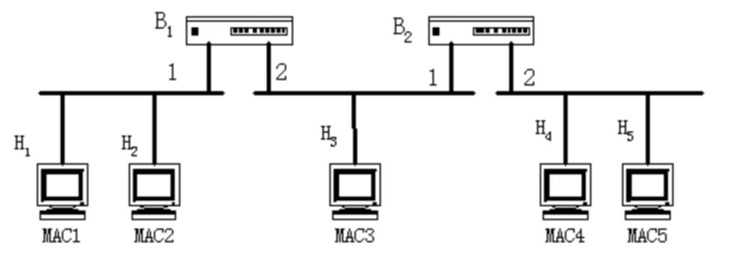
l 7. 现有五个站分别连接在三个局域网上，并且用两个透明网桥连接起来，如下图所示。每一个网桥的两个端口号都标明在图上。在一开始，两个网桥中的转发表都是空的。以后有以下各站向其他的站发送了数据帧，即H1发送给H5，H3发送给H2，H4发送给H3，H2发送给H1。试将有关数据填写在下表中。
发送的帧 | 网桥1的转发表 |  | 网桥2的转发表 |  | 网桥1的处理 （转发？丢弃？登记？） | 网桥2的处理 （转发？丢弃？登记？）
 | 站地址 | 端口 | 站地址 | 端口
H1→H5 | MAC1 | 1 | MAC1 | 1 | 转发，写入转发表 | 转发，写入转发表
H3→H2 | MAC3 | 2 | MAC3 | 1 | 转发，写入转发表 | 转发，写入转发表
H4→H3 | MAC4 | 2 | MAC4 | 2 | 写入转发表，丢弃不转发 | 转发，写入转发表
H2→H1 | MAC2 | 1 |  |  | 写入转发表，丢弃不转发 | 接收不到这个帧

Slide 9
l 8. 设某路由器建立了如下路由表（这三列分别是目的网络、子网掩码和下一跳路由器，若直接交付则最后一列表示应当从哪一个接口转发出去）：
目的网络 子网掩码 下一跳
128.96.39.0 255.255.255.128 接口0
128.96.39.128 255.255.255.128 接口1
128.96.40.0 255.255.255.128 R2
192.4.153.0 255.255.255.192 R3
*（默 认） - R4
现共收到5个分组，其目的站IP地址分别为：
（1）128.96.39.10
（2）128.96.40.12
（3）128.96.40.151
（4）192.4.153.17
（5）192.4.153.90
试分别计算其下一跳。

Slide 10
（1）分组的目的站IP地址为：128.96.39.10。先与子网掩码255.255.255.128相与，得128.96.39.0，可见该分组经接口0转发。
（2）分组的目的IP地址为：128.96.40.12。
①与子网掩码255.255.255.128相与得128.96.40.0，不等于128.96.39.0。
②与子网掩码255.255.255.128相与得128.96.40.0，经查路由表可知，该项分组经R2转发。
（3）分组的目的IP地址为：128.96.40.151，与子网掩码255.255.255.128相与后得128.96.40.128，与子网掩码255.255.255.192相与后得128.96.40.128，经查路由表知，该分组转发选择默认路由，经R4转发。
（4）分组的目的IP地址为：192.4.153.17。与子网掩码255.255.255.128相与后得192.4.153.0。与子网掩码255.255.255.192相与后得192.4.153.0，经查路由表知，该分组经R3转发。
（5）分组的目的IP地址为：192.4.153.90，与子网掩码255.255.255.128相与后得192.4.153.0。与子网掩码255.255.255.192相与后得192.4.153.64，经查路由表知，该分组转发选择默认路由，经R4转发。

Slide 11
l 9. 某单位分配到一个B类IP地址，其net-id为129.250.0.0。该单位有4000台机器，平均分布在16个不同的地点。如选用子网掩码为255.255.255.0，试给每一地点分配一个子网号码，并计算出每个地点主机号码的最小值和最大值。
答：4000/16=250，平均每个地点250台机器。
如选255.255.255.0为掩码，则每个网络所连主机数=2⁸-2=254>250，
共有子网数=2⁸-2=254>16，能满足实际需求。

Slide 12
可给每个地点分配如下子网号码
地点： 子网号 子网网络号 主机IP的最小值和最大值
1： 00000001 29.250.1.0 129.250.1.1---129.250.1.254
2： 00000010 129.250.2.0 129.250.2.1---129.250.2.254
3： 00000011 129.250.3.0 129.250.3.1---129.250.3.254
4： 00000100 129.250.4.0 129.250.4.1---129.250.4.254
5： 00000101 129.250.5.0 129.250.5.1---129.250.5.254
6： 00000110 129.250.6.0 129.250.6.1---129.250.6.254
7： 00000111 129.250.7.0 129.250.7.1---129.250.7.254
8： 00001000 129.250.8.0 129.250.8.1---129.250.8.254
9： 00001001 129.250.9.0 129.250.9.1---129.250.9.254
10： 00001010 129.250.10.0 129.250.10.1---129.250.10.254
11： 00001011 129.250.11.0 129.250.11.1---129.250.11.254
12： 00001100 129.250.12.0 129.250.12.1---129.250.12.254
13： 00001101 129.250.13.0 129.250.13.1---129.250.13.254
14： 00001110 129.250.14.0 129.250.14.1---129.250.14.254
15： 00001111 129.250.15.0 129.250.15.1---129.250.15.254
16： 00010000 129.250.16.0 129.250.16.1---129.250.16.254

Slide 13
l 10. 一具数据报长度为4000字节（固定首部长度）。现在经过一个网络传送，但此网络能够传送的最大数据长度为1500字节。试问应当划分为几个短些的数据报片？各数据报片的数据字段长度、片偏移字段和MF标志应为何数值？
IP数据报固定首部长度为20字节
 | 总长度(字节) | 数据长度(字节) | MF | 片偏移
原始数据报 | 4000 | 3980 | 0 | 0
数据报片1 | 1500 | 1480 | 1 | 0
数据报片2 | 1500 | 1480 | 1 | 185
数据报片3 | 1040 | 1020 | 0 | 370

Slide 14
l 11. 有如下的四个/24地址块，试进行最大可能的聚合。
212.56.132.0/24
212.56.133.0/24
212.56.134.0/24
212.56.135.0/24
答：212=（11010100)₂，56=（00111000)₂
132=（10000100)₂，
133=（10000101)₂
134=（10000110)₂，
135=（10000111)₂
所以共同的前缀有22位，即11010100 00111000 100001，
聚合的CIDR地址块是：212.56.132.0/22

Slide 15
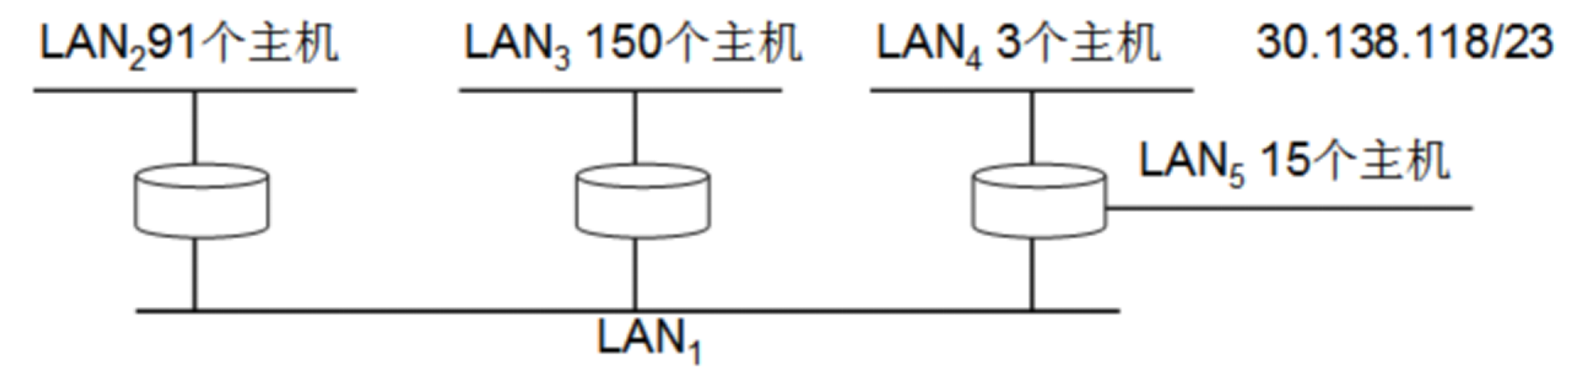
l 12. 一个自治系统有5个局域网，其连接图如图所示。LAN2至LAN5上的主机数分别为：91，150，3和15.该自治系统分配到的IP地址块为30.138.118/23.试给出每一个局域网的地址块（包括前缀）。

Slide 16
答：对LAN3，主机数150，（2⁷-2）<150+1<（2⁸-2），所以主机位为8bit，网络前缀为24，分配地址块30.138.118.0/24。（第24位为0）
对LAN2，主机数91，（2⁶-2）<91+1<（2⁷-2），所以主机位为7bit，网络前缀为25，分配地址块30.138.119.0/25。（第24、25位为10）
对LAN5，主机数15，（2⁴-2）<15+1<（2⁵-2），所以主机位为5bit，网络前缀为27，分配地址块30.138.119.192/27。（第24、25、26、27位为1110）
对LAN1，主机数3，（2²-2）<3+1<（2³-2），所以主机位为3bit，网络前缀为29，分配地址块30.138.119.232/29。（第24、25、26、27、28、29位为111101）
对LAN4，主机数3，（2²-2）<3+1<（2³-2），所以主机位为3bit，网络前缀为29，分配地址块30.138.119.240/29。（第24、25、26、27、28、29位为111110）

Slide 17
l 13.已知地址块中的一个地址是140.120.84.24/20。试求这个地址块中的最小地址和最大地址。地址掩码是什么？地址块中共有多少个地址？相当于多少个C类地址？
140.120.84.24 140.120.(0101 0100).24
最小地址是 ：140.120.(0101 0000).0/20 (80)
最大地址是 ：140.120.(0101 1111).255/20 (95)
地址掩码： 255.255.240.0
地址数是4096，相当于16个C类地址。

Slide 18
l 14.某单位分配到一个地址块136.23.12.64/26。现在需要进一步划分4个一样大的子网。试问：
（1）每个子网的前缀有多长？
（2）每一个子网中有多少个地址？
（3）每一个子网的地址块是什么？
（4）每一个子网可分配给主机使用的最小地址和最大地址是什么？
答：（1）每个子网的前缀是28位 。
（2）每个子网有16个地址 。
（3）4个子网地址块分别是：136.23.12.64/28,136.23.12.80/28 136.23.12.96/28，136.23.12.112/28。
（4）第一个子网的最大最小地址分别是：136.23.12.78, 136.23.12.65
第二个子网的最大最小地址分别是：136.23.12.94, 136.23.12.81
第三个子网的最大最小地址分别是：136.23.12.110, 136.23.12.97
第四个个子网的最大最小地址分别是：136.23.12.126, 136.23.12.113。

Slide 19
l 15.以下地址中的哪一个和86.32/12匹配？请说明理由。
（1）86.33.224.123；（2）86.79.65.216；（3）86.58.119.74；（4）86.68.206.154。
（1）与11111111 11110000 00000000 00000000逐比特相“与”和86.32/12匹配
（2）与11111111 11110000 00000000 00000000逐比特相“与”和86.32/12不匹配
（3）与11111111 11110000 00000000 00000000逐比特相“与”和86.32/12不匹配
（4）与11111111 11110000 00000000 00000000逐比特相“与”和86.32/12不匹配

Slide 20
l 16. 假定网络中的路由器B的路由表有如下的项目（这三列分别表示“目的网络”、“距离”和“下一跳路由器”）
N1 7 A
N2 2 C
N6 8 F
N8 4 E
N9 4 F
现在B收到从C发来的路由信息（这两列分别表示“目的网络”和“距离” ）：
N2 4
N3 8
N6 4
N8 3
N9 5
试求出路由器B更新后的路由表。

Slide 21
路由器B更新后的路由表如下：
N1 7 A 无新信息，不改变
N2 5 C 相同的下一跳，更新
N3 9 C 新的项目，添加进来
N6 5 C 不同的下一跳，距离更短，更新
N8 4 E 不同的下一跳，距离一样，不改变
N9 4 F 不同的下一跳，距离更大，不改变

Slide 22
l 17. 一个UDP用户数据的数据字段为8192季节。在数据链路层要使用以太网来传送。试问应当划分为几个IP数据报片？说明每一个IP数据报字段长度和片偏移字段的值。
6个，
数据字段的长度：前5个是1480字节，最后一个是800字节。
片偏移字段的值分别是：0，1480，2960，4440，5920和7400。

Slide 23
l 18. 一UDP用户数据报的首部十六进制表示是：06 32 00 45 00 1C E2 17，试求源端口、目的端口、用户数据报的总长度、数据部分长度。这个用户数据报是从客户发送给服务器发送给客户？使用UDP的这个服务器程序是什么？
源端口1586，目的端口69，UDP用户数据报总长度28字节，数据部分长度20字节
此UDP用户数据报是从客户发给服务器（因为目的端口号<1023，是熟知端口）、服务器程序是TFTP。

Slide 24
l 19. TCP的拥塞窗口cwnd大小与传输轮次n的关系如下所示：
（1）试画出如图5-25所示的拥塞窗口与传输轮次的关系曲线。1 6，23 26
（2）指明TCP工作在慢开始阶段的时间间隔。
（3）指明TCP工作在拥塞避免阶段的时间间隔。
（4）在第16轮次和第22轮次之后发送方是通过收到三个重复的确认还是通过超市检测到丢失了报文段？
（5）在第1轮次，第18轮次和第24轮次发送时，门限ssthresh分别被设置为多大？
（6）在第几轮次发送出第70个报文段？
（7）假定在第26轮次之后收到了三个重复的确认，因而检测出了报文段的丢失，那么拥塞窗口cwnd和门限ssthresh应设置为多大？
cwnd n | 1 1 | 2 2 | 4 3 | 8 4 | 16 5 | 32 6 | 33 7 | 34 8 | 35 9 | 36 10 | 37 11 | 38 12 | 39 13
cwnd n | 40 14 | 41 15 | 42 16 | 21 17 | 22 18 | 23 19 | 24 20 | 25 21 | 26 22 | 1 23 | 2 24 | 4 25 | 8 26

Slide 25
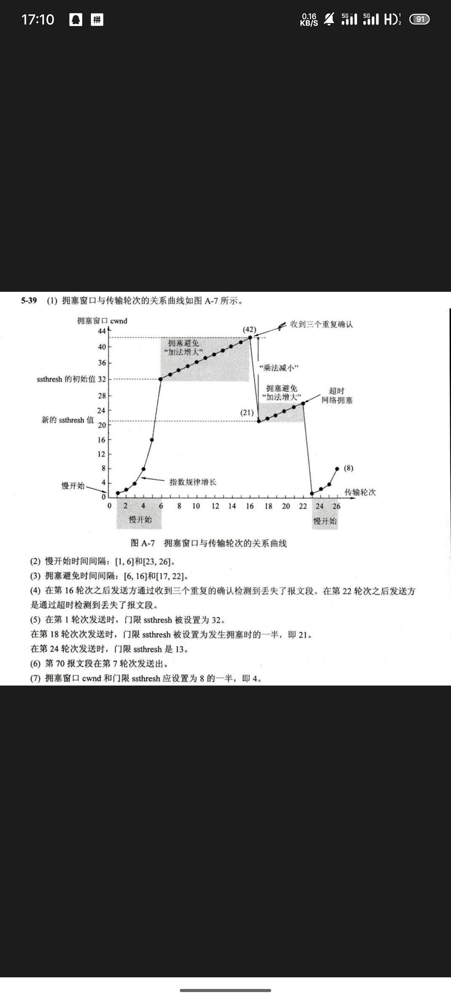
（1）拥塞窗口与传输轮次的关系曲线如图所示。
（2） 慢开始时间间隔：【1，6】和【23，26】。
（3） 拥塞避免时间间隔：【6，16】和【17，22】。
（4） 在第16轮次之后发送方通过收到三个重复的确认检测到丢失的报文段。在第22轮次之后发送方是通过超时检测到丢失的报文段。
（5） 在第1轮次发送时，门限ssthresh被设置为32。
在第18轮次发送时，门限ssthresh被设置为发生拥塞时的一半，即21。
在第24轮次发送时，门限ssthresh是第18轮次发送时设置的21。
（6） 第70报文段在第7轮次发送出。
（7） 拥塞窗口cwnd和门限ssthresh应设置为8的一半，即4。

Slide 26
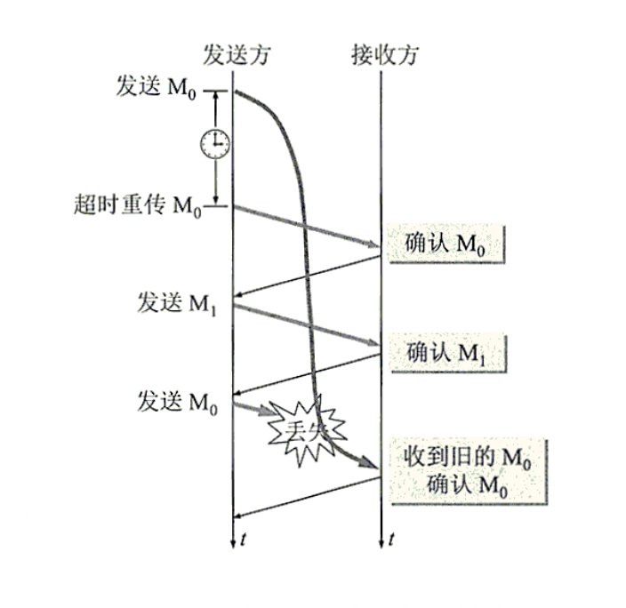
l 20. 假定在运输层使用停止等待协议。发送发在发送报文段M0后再设定的时间内未收到确认，于是重传M0，但M0又迟迟不能到达接收方。不久，发送方收到了迟到的对M0的确认，于是发送下一个报文段M1，不久就收到了对M1的确认。接着发送方发送新的报文段M0，但这个新的M0在传送过程中丢失了。正巧，一开始就滞留在网络中的M0现在到达接收方。接收方无法分辨M0是旧的。于是收下M0，并发送确认。显然，接收方后来收到的M0是重复的，协议失败了。试画出类似于图5-9所示的双方交换报文段的过程。
旧的M0被当成新的M0

Slide 27
l 21. 主机A向主机B发送一个很长的文件，其长度为L字节。假定TCP使用的MSS有1460字节。
（1）在TCP的序号不重复使用的条件下，L的最大值是多少？
（2）假定使用上面计算出文件长度，而运输层、网络层和数据链路层所使用的首部开销共66字节，链路的数据率为10Mb/s，试求这个文件所需的最短发送时间。
解 （1）L_max的最大值是2^32=4GB,G=2^30.
(2) 满载分片数Q={L_max/MSS}取整=2941758发送的总报文数
N=Q*(MSS+66)+{（L_max-Q*MSS）+66}=4489122708+682=4489123390
总字节数是N=4489123390字节，发送4489123390字节需时间为：N*8/（10*10^6） =3591.3秒，即59.85分，约1小时。

Slide 28
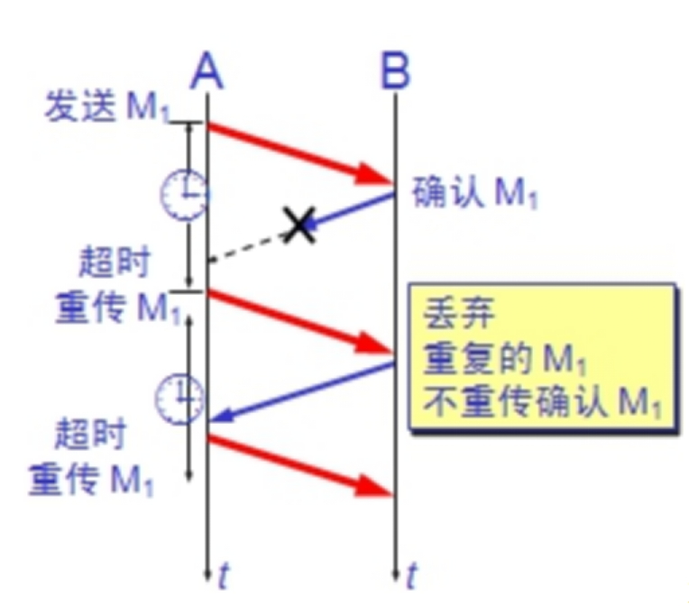
l 22. 在停止等待协议中，如果收到重复的报文段时不予理睬（即悄悄地丢弃它而其他什么也没做）是否可行？试举出具体的例子说明理由。
收到重复帧不确认相当于确认丢失

Slide 29
l 23. 主机A向主机B连续发送了两个TCP报文段，其序号分别为70和100。试问：
（1）第一个报文段携带了多少个字节的数据？
（2）主机B收到第一个报文段后发回的确认中的确认号应当是多少？
（3）如果主机B收到第二个报文段后发回的确认中的确认号是180，试问A发送的第二个报文段中的数据有多少字节？
（4）如果A发送的第一个报文段丢失了，但第二个报文段到达了B。B在第二个报文段到达后向A发送确认。试问这个确认号应为多少？
解：（1）第一个报文段的数据序号是 70到99，共30字节的数据。
（2）确认号应为100。
（3）80字节。
（4）70。

Slide 30
l 24. 一个TCP连接下面使用256kb/s的链路，其端到端时延为128ms。经测试，发现吞吐量只有120kb/s。试问发送窗口W是多少？（提示：可以有两种答案，取决于接收等发出确认的时机）。
解：来回路程的时延等于256ms(=128ms×2).
设窗口值为X(注意:以字节为单位),假定一次最大发送量等于窗口值,且发射时间等于256ms,那么,每发送一次都得停下来期待再次得到下一窗口的确认,以得到新的发送许可.这样,发射时间等于停止等待应答的时间,
结果,测到的平均吞吐率就等于发送速率的一半,即
8X÷(256×1000)=256×0.001
X=8192
所以,窗口值为8192.

Slide 31
l 25. 通信信道带宽为1Gb／s，端到端时延为10ms。TCP的发送窗口为65535字节。试问:可能达到的最大吞吐量是多少?信道的利用率是多少?
答： 发送最大比特数：L=65536×8+40×8(运输层首部20字节+网络层首部20字节）=524600bit
发送速率：C=1Gb/s=10⁹b/s
发送最大窗口数据所需时间：L/C=0.0005246s
端到端时延：T_{d}=10×10⁻³s
最大吞吐量： Throughput=L/(L/C+2×T_{d})=524600/0.0205246=25.5Mb/s
信道利用率： Efficiency=(L/C)/(L/C+2×T_{d})=0.0255
最大吞吐量为25.5Mb/s。信道利用率为25.5/1000=2.55%

Slide 32
l 26. 当使用鼠标点取一个WWW文档时，若该文档除了有文本外，还有一个本地.gif图像和两个远地.gif图像。试问：需要使用哪个应用程序，以及需要建立几次UDP连接和几次TCP连接？
答： 使用支持HTTP协议的应用程序。不需要建立UDP连接。需要建立4次TCP连接，一次读取整个WWW文档，然后读取三个.gif图像文件。由于HTTP是一种分布式协议，对本地.gif图像文件和远地.gif图像文件同样看待。

Slide 33
l 27. 假定你在浏览器上点击一个URL,但是这个URL的IP地址以前并没有缓存在本地主机上。因此需要用DNS自动查找和解析。假定要解析到所有要找到的URL的 IP地址经过n个DNS服务器，所经过的时间分别为RTT1,RTT2,…,RTTn。假定从要找的网页上只需读取一个很小的图片(即忽略这个小图片的传输时间)。从本地主机到这个网页的往返时间是RTTw。试问从点击这个URL开始，一直到本地主机的屏幕上出现所读取的小图片，一共要经过多少时间？
答： 解析IP地址需要时间是：RTT1+RTT2+…+RTTn。
建立TCP连接和请求万维网文档需要2RTTw。

Slide 34
l 28. 在上题中假定同一台服务器的HTML文件中又链接了三个份非常小的对象。若忽略这些对象的发送时间，试计算客户点击读取这些对象所需的时间。
(1) 没有并行TCP连接的非持续HTTP；
(2) 使用并行TCP连接的非持续HTTP；
(3) 流水线方式的持续HTTP。
解：（1）所需时间=RTT1+RTT2+…+RTTn+8RTTw。
（2）所需时间=RTT1+RTT2+…+RTTn+4RTTw。
（3）所需时间=RTT1+RTT2+…+RTTn+3RTTw。

Slide 35


请求一个万维网文档所需的时间
万维网客户
万维网服务器
所需的时间 >=
RTT（三报文握手建立 TCP 连接）
+ RTT（请求和接收文档）
+ 文档的传输时间
= 2 RTT +文档的传输时间
发起 TCP 连接
RTT
HTTP 请求报文
RTT
传输文档的时间
整个文档收到
HTTP 响应报文
时间
时间

Slide 36
协议 HTTP/1.0 的主要缺点
每请求一个文档就要有两倍 RTT 的开销。
客户和服务器每一次建立新的 TCP 连接都要分配缓存和变量。
这种非持续连接使服务器的负担很重。
万维网客户
万维网服务器
假设一个主页page.html 上有 10 个链接的图片：page1.jpg, page2.jpg, page3.jpg,
…
发起 TCP 连接
RTT
GET page.html
RTT
传输 page.html 的时间
收到文档
发起 TCP 连接
RTT
GET page1.jpg
所需的时间 >=
22 RTT
+ 11 个文档的传输时间
RTT
传输 page1.jpg
的时间
收到文档

Slide 37
协议 HTTP/1.1 使用持续连接
持续连接（persistent connection）：服务器在发送响应后仍然在一段时间内保持这条连接（不释放），使同一个客户（浏览器）和该服务器可以继续在这条连接上传送后续的 HTTP 请求报文和响应报文。
只要文档都在同一个服务器上，就可以继续使用该 TCP 连接。
两种工作方式：
  非流水线方式 (without pipelining)
  流水线方式 (with pipelining)。

Slide 38
持续连接：非流水线方式
客户在收到前一个响应之后才能发出下一个请求。
缺点：TCP 连接空闲状态。
万维网客户
万维网服务器
发起 TCP 连接
page.html
所需的时间 >=
2 RTT
+ page.html 传输时间
+ 10 RTT
+ 10 个文档的传输时间
+ 空闲时间
空闲
page1.jpg
空闲
page2.jpg
释放 TCP 连接

Slide 39
持续连接：流水线方式
客户在收到响应报文之前就能够接着发送新的请求报文。
连续的多个请求报文到达服务器后，服务器就可连续发回响应报文。
下载效率提高。
万维网客户
万维网服务器
发起 TCP 连接
RTT
所需的时间 >=
1 RTT
+ 11 个文档的传输时间
page.html
传输文档的时间
page1.jpg
page2.jpg
释放 TCP 连接

